Slide 1
CURSO INTELIGENCIA EMOCIONAL

Slide 2
OBJETIVOS
QUÉ VAMOS A TRABAJAR
Mejorar nuestras relaciones y calidad de vida. Al desarrollar una mejor comprensión de nuestras propias emociones y las de los demás podemos:
-mejorar la comunicación
-resolver conflictos
-fortalecer las relaciones
-mejorar la toma de decisiones
-aumentar bienestar emocional
BLOQUE 1
-Escucha activa
-Empatía
-Reconocer emociones/autoevaluación
BLOQUE 2
-Gestión del estrés
-Toma de decisiones
-Solución de problemas
BONUS ¡TRABAJO EN EQUIPO!
TALLER INTELIGENCIA EMOCIONAL

Slide 3
ESCUCHA ACTIVA
La comunicación es:
Un proceso de “ida y vuelta”: COMPRENDER Y HACERSE COMPRENDER.
Saber escuchar, prestar atención, mirar a los ojos
Asegurarse de entender bien lo que otra persona quiere decir.
Entender a la persona, antes de pensar en lo que hay que decir.
No Interrumpir cuando alguien está hablando
Ser preciso cuando se quiere decir algo.
Asegurarse que la otra persona ha entendido lo que se ha tratado de decirle
TALLER INTELIGENCIA EMOCIONAL

Slide 4
TIPOS DE ESCUCHA
ESCUCHA SELECTIVA
La escucha selectiva es aquella que se practica cuando escuchamos seleccionando la información que nos interesa.
Escuchamos algunos puntos del mensaje del comunicado, dejando el resto de lado.
Prestamos atención tan sólo a una parte del mensaje, aquella que se considera más importante para nosotros.
ESCUCHA ACTIVA
Representa un esfuerzo físico y mental para obtener con atención la totalidad del mensaje, interpretando el significado correcto del mismo, a través del comunicado verbal, el tono de la voz y el lenguaje corporal, indicándole a quien nos habla, mediante la retroalimentación, lo que creemos que hemos comprendido.
Significa escuchar con atención y concentración, centrar toda nuestra energía en las palabras e ideas del comunicado, entender el mensaje y demostrarle a nuestro interlocutor que se siente bien interpretado.
TALLER INTELIGENCIA EMOCIONAL

Slide 5
ESCUCHA SELECTIVA – DINÁMICA
¿QUÉ HA PASADO?
¿QUÉ GRUPO HA HECHO UNA ESCUCHA ACTIVA?
¿CUÁL UNA ESCUCHA SELECTIVA?
EN VUESTRO DÍA A DÍA… ¿CREEIS QUE ESTO OS HA PODIDO PASAR ALGUNA VEZ?
TALLER INTELIGENCIA EMOCIONAL

Slide 6
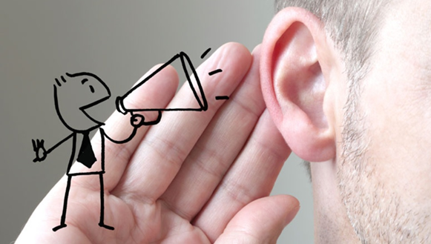
CUALIDADES PARA UNA ESCUCHA ACTIVA
La escucha activa es mucho más que plantear preguntas y respuestas a un interlocutor. Se trata de entablar un diálogo sincero, directo y eficaz.
Son necesarias cualidades como las que mencionamos ahora:
Atención y concentración
Paciencia
Empatía hacia el otro
Confianza
TALLER INTELIGENCIA EMOCIONAL

Slide 7
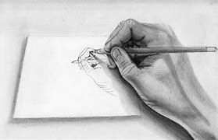
DINÁMICA DIBUJO GUIADO
Grupos, un voluntario por grupo
Voluntario debe elaborar un dibujo (lo más complejo posible: paisaje, escena…)
El equipo no debe de ver el dibujo del voluntario “líder”
El voluntario “líder” guiará al equipo con instrucciones para que todos puedan conseguir un dibujo lo más parecido posible al original.
TALLER INTELIGENCIA EMOCIONAL

Slide 8
DINÁMICA DIBUJO GUIADO ¿QUÉ TRABAJAMOS?
Identificar las diferentes percepciones que cada uno tiene y cómo esto suele convertirse en una barrera para la comunicación.
En cuanto al “líder” ¿cómo se desenvolvió? ¿pudo gestionar sus ansiedades y las del grupo? ¿utilizó algún método para organizar el trabajo y llegar al objetivo?
TALLER INTELIGENCIA EMOCIONAL

Slide 9
IMPORTANTE
Evita juzgar mientras escuchas
Resiste la tentación de dar consejos
Haz referencia de los detalles que recuerdes
Realiza gestos afirmativos y mantén un lenguaje corporal adecuado
Pide más información con las preguntas apropiadas
TALLER INTELIGENCIA EMOCIONAL

Slide 10
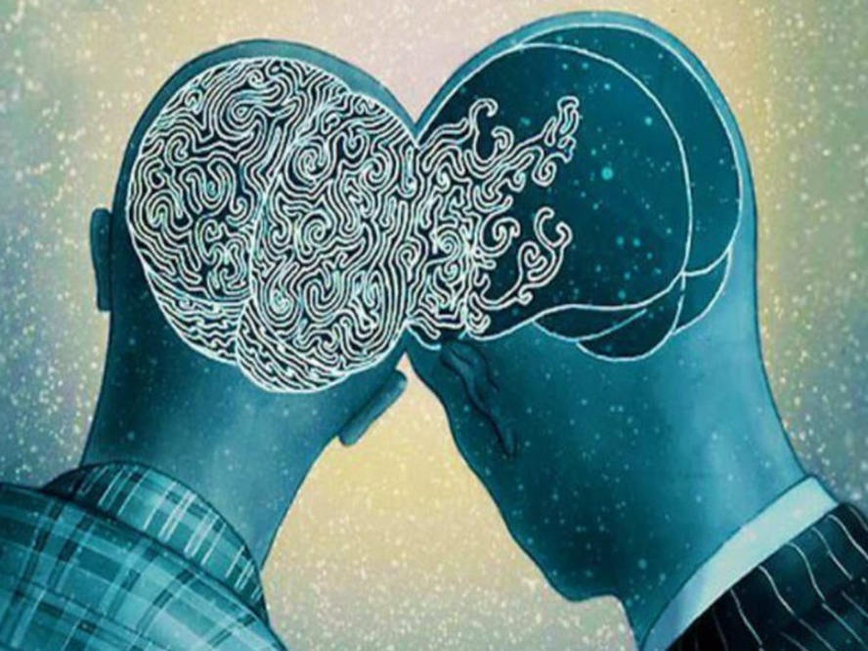
EMPATÍA
La empatía es:
Identificar y ubicarse en el punto de vista del interlocutor.
Identificar, compartir o solidarizarse con los sentimientos de otras personas.
Reconocer y alentar los logros de las personas.
Corregir experiencias negativas generadas en situaciones anteriores (pedir disculpa).
Tener en cuenta los derechos de las demás personas antes de actuar.
Percibir el malestar de las personas por algo que se ha hecho.
TALLER INTELIGENCIA EMOCIONAL

Slide 11
¿SON LO MISMO?
EMPATÍA
Tiende a la conexión
Escucha para comprender
Requiere aprendizaje
Escucha las emociones
Se centra en la persona
No juzga
SIMPATÍA
Tiende a la desconexión
Escucha para responder
Busca aprobación
Escucha las palabras
Se centra en la solución
Juzga
TALLER INTELIGENCIA EMOCIONAL

Slide 12
EJEMPLO
Con la empatía podemos debilitar los muros de los prejuicios. Ella nos permite descubrir que la nuestra no es la única forma de sentir, pensar o actuar. Enseña a conocer a las demás personas tal y como son, en vez de suponerlas tal y como las imaginamos. Tiene sentido y utilidad en el mundo diverso y heterogéneo en que vivimos.
«En la sección de alimentación de un supermercado se encontraba una mujer inclinada, mientras escogía unos tomates. En aquel momento sintió un agudo dolor en la espalda, se quedó inmóvil y lanzó un chillido.
Otra cliente, que se encontraba muy cerca, se inclinó sobre ella con gesto de complicidad y le dijo: «Si cree usted que los tomates están caros, espere a ver el precio del pescado…»
¿Qué es lo que te hace reaccionar: la realidad o lo que tú supones de ella?
TALLER INTELIGENCIA EMOCIONAL

Slide 13
DINÁMICA EMPATÍA
Escribid en un trozo de papel algún aspecto personal de vosotros (afición, plato preferido…)
En grupos de 5-6 personas removed todos esos papeles y escoged uno
En los próximos minutos debéis observar a vuestros compañeros y tratar de averiguar a quién pertenece el papel escogido.
¿qué ha pasado?
¿cómo os sentís?
TALLER INTELIGENCIA EMOCIONAL

Slide 14
RECONOCER EMOCIONES/AUTOEVALUACION
Existe una gran diferencia entre sentir una emoción y ser consciente de lo que se está sintiendo.
La autoconciencia emocional es la capacidad de tomar conciencia de los propios estados internos y de reconocer las propias emociones, así como los efectos que éstas tienen sobre nuestro estado físico, nuestro comportamiento y nuestro pensamiento.
La autoconciencia emocional requiere de un amplio conocimiento de nosotros mismos, de la comprensión de los procesos emocionales y de la predicción de nuestras reacciones emocionales ante determinadas situaciones.
TALLER INTELIGENCIA EMOCIONAL

Slide 15
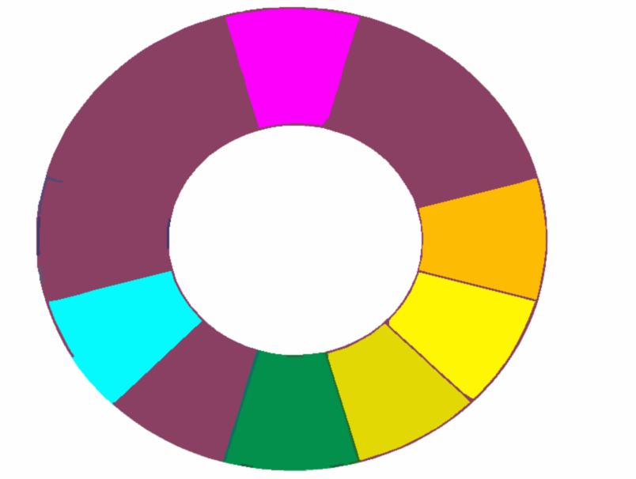
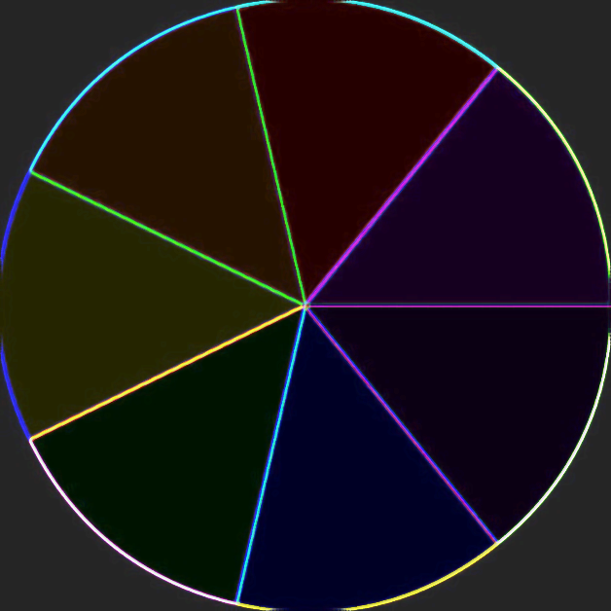
DINÁMICA AUTOCONOCIMIENTO: LA RUEDA DE LA EMOCIÓN
Dibuja un círculo y divídelo en secciones (quesitos), las más grandes serán emociones muy representativas en tu día a día, las más pequeñas sin embargo, aparecen solo de vez en cuando. Indica en cada una de ellas qué emoción es. (MUSICA)
TALLER INTELIGENCIA EMOCIONAL

Slide 16
DESCUBRE EL “POR QUÉ” DE TUS EMOCIONES
Ahora que ya tienes un nombre, es el momento de descubrir por qué estás sintiendo esa emoción en este momento.
Por supuesto, podría haber un millón de razones, y para descubrirlo tienes que preguntarte, como lo harías con un amigo: “¿Qué pasa? ¿Qué me está haciendo sentir de esta manera?”
Si te haces las preguntas adecuadas, veras que siempre encontrarás una respuesta.
TALLER INTELIGENCIA EMOCIONAL

Slide 17
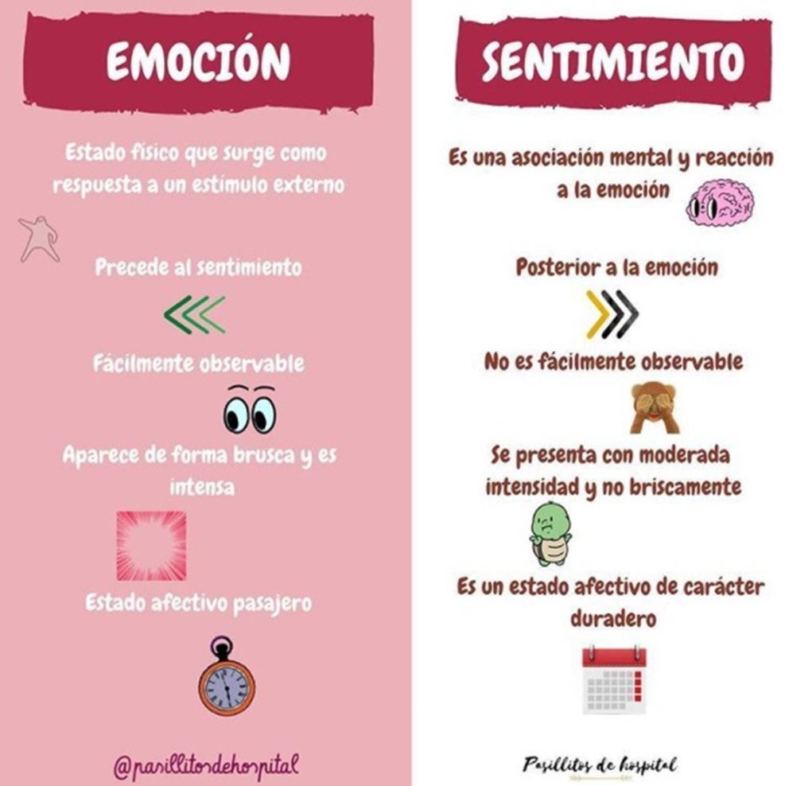
EMOCIONES VS SENTIMIENTOS
Aprende a escuchar tus emociones (en el cuerpo), a identificarlas y comprenderlas para después poder elegir cómo reaccionar en cada situación.
TALLER INTELIGENCIA EMOCIONAL

Slide 18
EJEMPLO
Lo cierto es que no reaccionamos ante la realidad, sino ante el significado que le conferimos, por lo que también influyen desde nuestras expectativas y necesidades hasta nuestros pensamientos. Por tanto, las emociones no son meras reacciones a una situación, sino también a la valoración de lo que nos está sucediendo.
Por ejemplo, si una persona te tira un vaso de agua encima, la reacción emocional más congruente es la sorpresa ya que se trata de algo inesperado. Sin embargo, cuando comienzas a pensar en las intenciones de esa persona y tu mente racional se pone en marcha, es probable que te enfades si crees que lo hizo a propósito. Por tanto, la ira no es una reacción emocional a lo sucedido sino a la interpretación de lo que ha ocurrido.
TALLER INTELIGENCIA EMOCIONAL

Slide 19
¿PARA QUÉ SIRVEN?
Función adaptativa
Las emociones primarias son particularmente importantes gracias a su cualidad hedónica. El miedo, por ejemplo, favorece la huida o la inmovilidad defensiva ante un peligro mientras que el asco nos impide comer algo que podría hacernos daño. Incluso la expresión de miedo podría bastar para apaciguar una reacción intensa de un agresor.
La sorpresa, en cambio, nos anima a prestar más atención a lo que está ocurriendo en nuestro entorno. Por tanto, las emociones y los sentimientos son una especie de brújula interior que nos permite orientarnos rápidamente en nuestro entorno generando la respuesta más adecuada.
TALLER INTELIGENCIA EMOCIONAL

Slide 20
¿PARA QUÉ SIRVEN?
Función social
Las emociones nos permiten realizar un intercambio informativo con nuestros interlocutores a través de pequeños gestos faciales, el tono de voz o los movimientos del cuerpo. De hecho, todos somos capaces de captar las microexpresiones emocionales y procesarlas a nivel inconsciente para comprender los estados emocionales de los demás y adivinar sus intenciones.
Esa capacidad es lo que nos permite comprender que una persona está molesta y que quizá no es el mejor momento para realizar una crítica o la que nos anima a acercarnos a alguien triste para consolarle.
Por tanto, las reacciones emocionales no solo revelan nuestro estado afectivo, sino que también son pistas que regulan la manera en que los demás reaccionan ante nosotros. Incluso reprimir determinadas emociones puede tener una función social para evitar conflictos o problemas en las relaciones interpersonales.
TALLER INTELIGENCIA EMOCIONAL

Slide 21
¿PARA QUÉ SIRVEN?
Función motivacional
Otra de las funciones de las emociones y los sentimientos más importantes se refiere a su poder para dinamizar nuestro comportamiento. Las emociones tienen una profunda relación con la motivación. De hecho, las emociones pueden empujarnos a la acción.
Tal es el caso, por ejemplo, de la ira, una emoción que generalmente desencadena comportamientos agresivos o de defensa. Las emociones pueden generar una conducta motivada, dirigirla hacia determinado objetivo y hacer que la ejecutemos con intensidad. La pasión es otro sentimiento que puede mantenernos enfocados en una persona o proyecto durante mucho tiempo.
Vale aclarar que esta función motivacional no depende únicamente del tipo de emoción sino también de la dimensión de agrado o desagrado que esta genera y de la intensidad de la reacción emotiva. Si solo estamos enfadados, por ejemplo, podríamos controlarnos, pero si nos sentimos iracundos será más difícil no dar rienda suelta a esa ira.
TALLER INTELIGENCIA EMOCIONAL

Slide 22
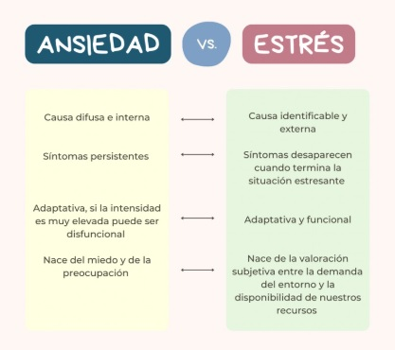
GESTIÓN DEL ESTRÉS
El estrés es una respuesta natural y necesaria para la supervivencia. Se define como la reacción fisiológica del organismo en el que entran en juego diversos mecanismos de defensa para afrontar una situación que se percibe como amenazante o de demanda incrementada.
TALLER INTELIGENCIA EMOCIONAL

Slide 23
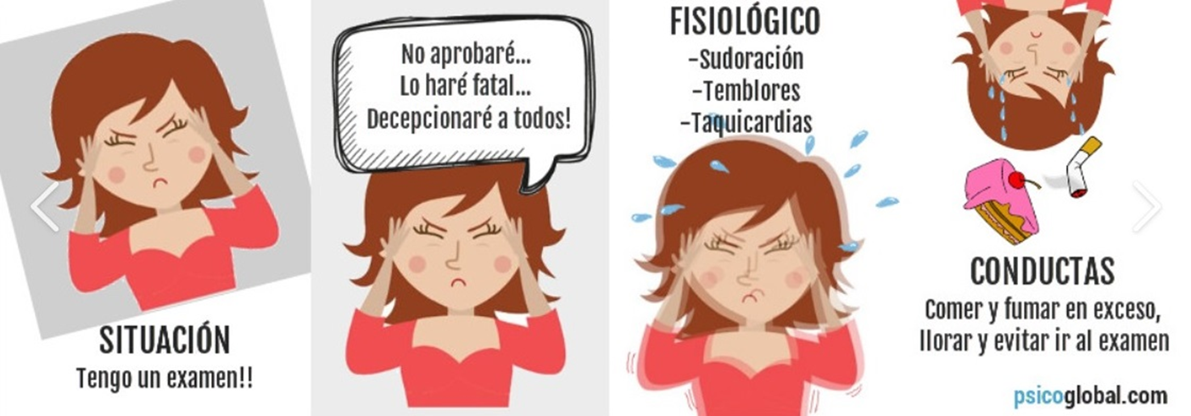
PRINCIPALES COMPONENTES DEL ESTRÉS
TALLER INTELIGENCIA EMOCIONAL

Slide 24
PRINCIPALES COMPONENTES DEL ESTRÉS
COMPONENTE FISIOLÓGICO.
Está constituido por una serie de síntomas físicos que se ponen de manifiesto en la respuesta de estrés. El número de síntomas presentes y la intensidad de los mismos es diferente según las personas y su respuesta al estímulo estresante.
Los síntomas fisiológicos que pueden estar presentes en una respuesta de estrés son: sudoración, tensión o dolor muscular, palpitaciones o taquicardia, temblor, molestias en el estómago, otras molestias gástricas, dificultades respiratorias, sequedad de boca, dolores de cabeza, mareo, náuseas, etc.
Todos los síntomas físicos son causados por la activación del sistema nervioso y no son más que una reacción de alerta con la que el organismo pretende prepararse para defenderse de una amenaza (real o percibida) El problema es que en los casos de estrés, este estado de alerta se mantiene a lo largo del tiempo. Siendo perjudicial para el organismo y preocupando gravemente a la persona, lo que conlleva de nuevo más activación del sistema nervioso y por tanto más sintomatología física.
TALLER INTELIGENCIA EMOCIONAL

Slide 25
PRINCIPALES COMPONENTES DEL ESTRÉS
B) COMPONENTE COGNITIVO.
Son los pensamientos que asaltan al individuo y están relacionados bien con ese proceso de estrés, o bien con algún estímulo o situación que lo produzca. Este componente posee una gran importancia, ya que toda interpretación o valoración que hace la persona sobre cualquier aspecto va a determinar y modular su actitud al respecto y por tanto, determinará también las características de su respuesta de estrés.
Todo pensamiento o imagen que asalta al individuo son parte de la respuesta cognitiva de estrés. Estos pensamientos son automáticos e involuntarios ya que normalmente no son elaborados de forma intencionada por la persona. Además, no suelen ajustarse a la realidad ni son objetivos.
TALLER INTELIGENCIA EMOCIONAL

Slide 26
PRINCIPALES COMPONENTES DEL ESTRÉS
C) COMPONENTE CONDUCTUAL
Este componente es el comportamiento ante dicha situación, es decir, las cosas que hacemos. Cuando la persona se encuentra inmersa en el proceso de elaboración de la respuesta de estrés, por un lado desarrolla una sintomatología fisiológica y por otro lado elabora una serie de pensamientos que interpretan la situación. Ambos aspectos influyen en el resultado final de la respuesta de estrés que está desarrollando, pero también elabora esta última respuesta motora que igualmente influye en todo el proceso.
LAS RESPUESTAS MOTORAS MÁS COMUNES EN LAS SITUACIONES DE ESTRÉS SUELEN SER LAS RESPUESTAS DE ESCAPE Y EVITACIÓN.
TALLER INTELIGENCIA EMOCIONAL

Slide 27
PRINCIPALES COMPONENTES DEL ESTRÉS
MANIFESTACIONES EMOCIONALES
Irritabilidad
Ansiedad
Problemas de sueño
Depresión
Hipocondría
Alienación
Desgaste
Problemas familiares…
MANIFESTACIONES COGNITIVAS
Dificultad para concentrarse,
recordar,
aprender cosas nuevas,
tomar decisiones…
TALLER INTELIGENCIA EMOCIONAL

Slide 28
PRINCIPALES COMPONENTES DEL ESTRÉS
MANIFESTACIONES CONDUCTUALES
Abuso de drogas,
alcohol,
tabaco,
conducta destructiva…
MANIFESTACIONES FISIOLÓGICAS
Problemas de espalda
Bajas defensas
Úlceras pépticas
Problemas cardiológicos
Hipertensión…
TALLER INTELIGENCIA EMOCIONAL

Slide 29
EJEMPLOS 1
Imaginaros que os levantáis un día y os asomáis por la ventana, el día está frío y gris, está empezando a llover.
Que horror!! No me gusta la lluvia! Seguro que hay atascos en la autovía y llegaré tarde al trabajo, ¡vaya asco de día!
ansiedad, ya me empiezo a estresar para no llegar tarde, me siento desanimada. Depresión
activación general, alteración de los patrones respiratorios, tensión muscular, etc.
me invento una excusa y no voy al trabajo ese día.
ORGANISMO PENSAMIENTO EMOCION CONDUCTA
TALLER INTELIGENCIA EMOCIONAL

Slide 30
EJEMPLOS 2
Imaginaros que os levantáis un día y os asomáis por la ventana, el día está frío y gris, está empezando a llover. Esta vez yo soy un agricultor de una pequeña parcela en el campo.
abro la ventana, huelo la lluvia, me voy a mi campo a ver mis plantas.
alegría, esperanza
activación más adaptativa
¡va a llover! Qué bien! Me encantan estos días y cómo huele la hierba mojada! Esto le va a venir estupendamente a mi huerta!
ORGANISMO PENSAMIENTO EMOCION CONDUCTA
TALLER INTELIGENCIA EMOCIONAL

Slide 31
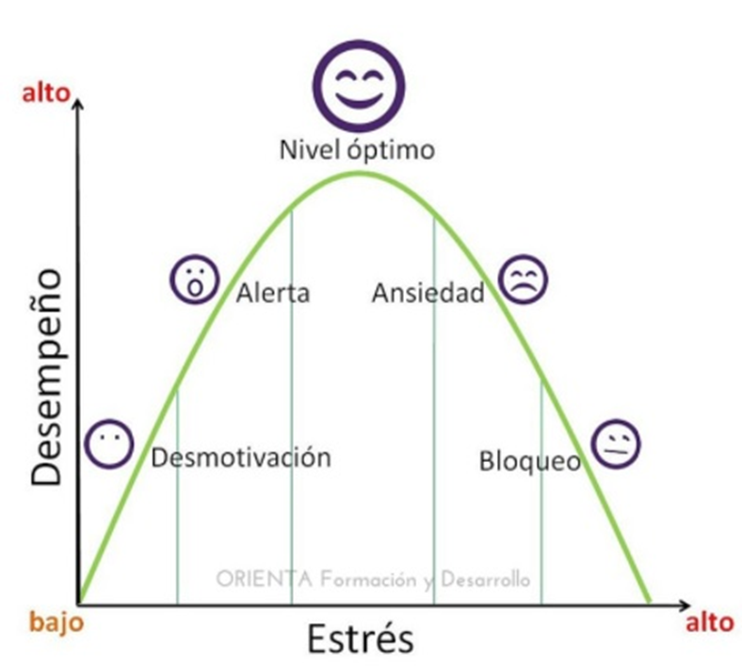
INICIO Y DESARROLLO DEL ESTRÉS
La respuesta al estrés es nuestra particular forma de afrontar y adaptarnos a las diversas situaciones y demandas que nos vamos encontrando, es una respuesta que aparece cuando percibimos que nuestros recursos no son suficientes para afrontar los problemas.
TALLER INTELIGENCIA EMOCIONAL

Slide 32
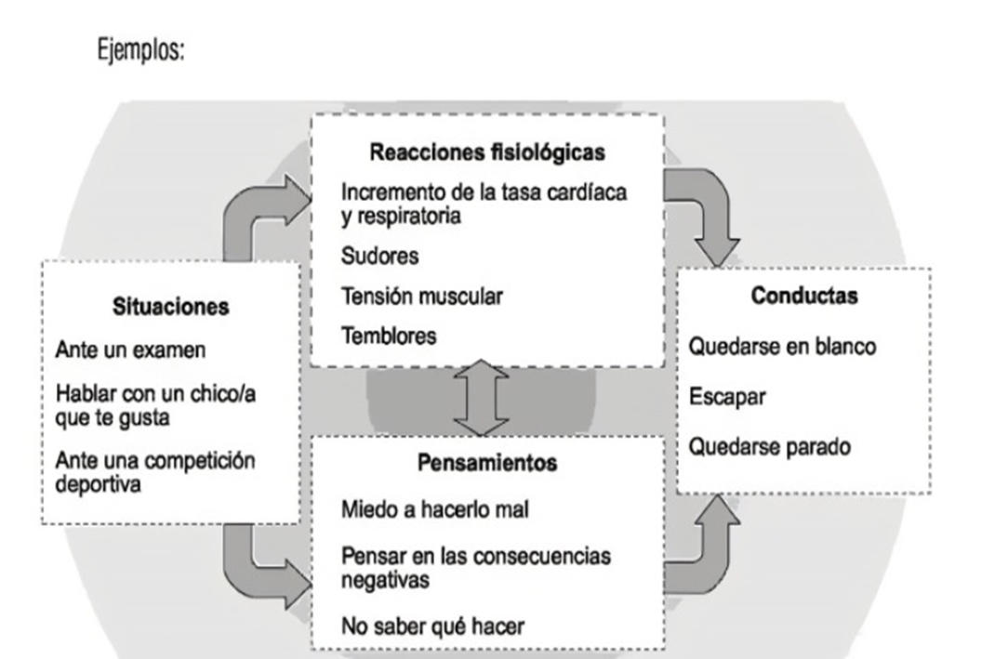
ATENCIÓN
Muchas veces no es únicamente la situación en sí la que nos estresa, sino cómo la interpretamos, esta interpretación es la que nos produce una determinada emoción que es la que va a influir en cómo nosotros nos comportemos, en qué estrategia pongamos en marcha para resolver esa situación.
TALLER INTELIGENCIA EMOCIONAL

Slide 33
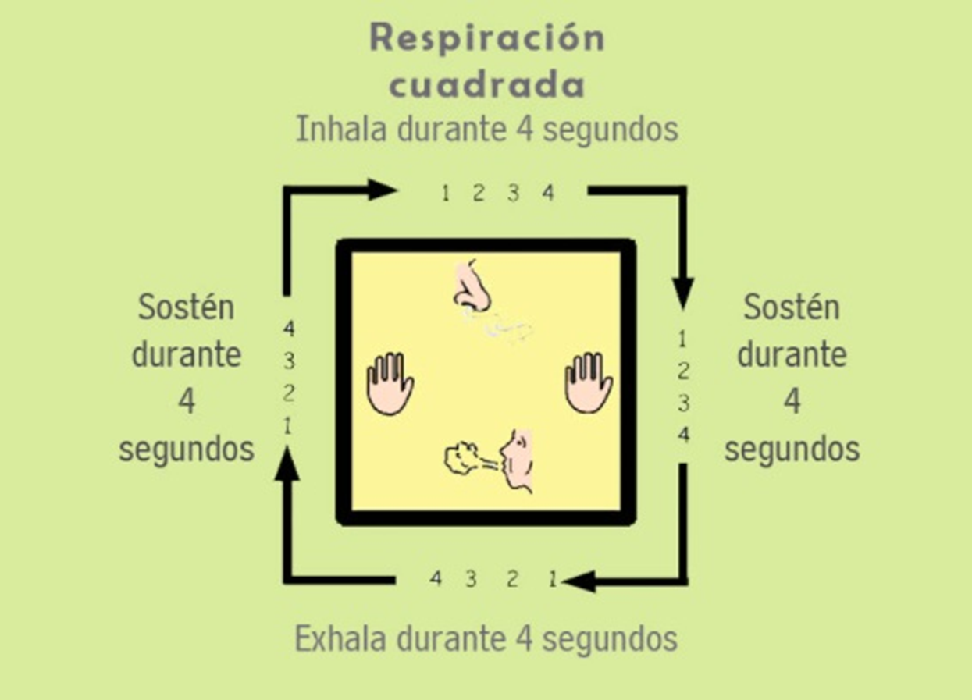
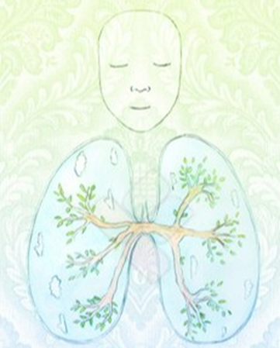
RESPIRACIÓN
TALLER INTELIGENCIA EMOCIONAL

Slide 34
TOMA DE DECISIONES
La palabra decisión tiene su origen en el latín, específicamente en la palabra “decisio”. Su traducción más precisa al español sería: elección tomada o escogida entre otras posibilidades o alternativas.
Por lo tanto, una decisión es tener la determinación de actuar ante una situación que tiene varias alternativas, es decir, es la etapa final de un proceso que se adhiere a la solución de un problema.
TALLER INTELIGENCIA EMOCIONAL

Slide 35
EJEMPLOS
La decisión más frecuente que tomamos como ser humano es la de la vestimenta que utilizaremos durante el día. Por lo general esta se basa de acuerdo a la ocasión, que, si es para ir al trabajo, para ir a una fiesta o tan solo para ir a comprar víveres.
Cuando una pareja decide tener hijos y agrandar la familia se debe pasar por un proceso de toma de decisiones.
Cuando sales de bachillerato tienes una importante decisión al elegir la carrera que deseas estudiar en la universidad.
Al momento de hacer la comida debes decidir qué vas a hacer dependiendo de los ingredientes que tengas en tu casa.
Cuando quieres cambiar de trabajo o simplemente dejarlo, debes pasar por un proceso de toma de decisiones.
Cuando en una relación amorosa toman la decisión de casarse.
TALLER INTELIGENCIA EMOCIONAL

Slide 36
LA INACCIÓN
Incluso cuando se trate solo de una alternativa posible hay otra potencial: “la inacción”, el no actuar.
TALLER INTELIGENCIA EMOCIONAL

Slide 37
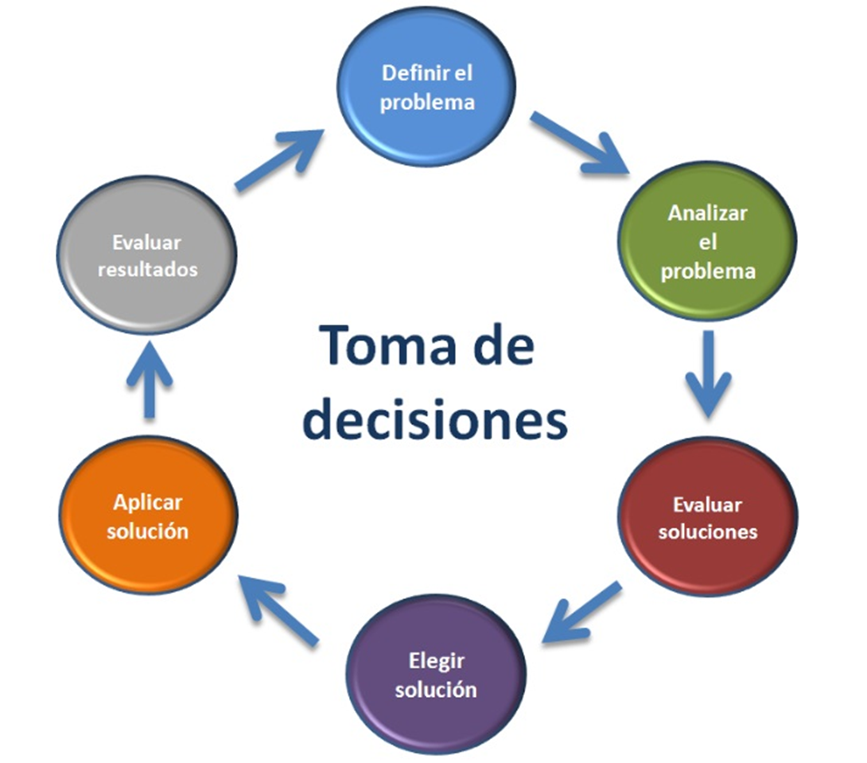
PASOS A SEGUIR
VIDEO
TALLER INTELIGENCIA EMOCIONAL

Slide 38
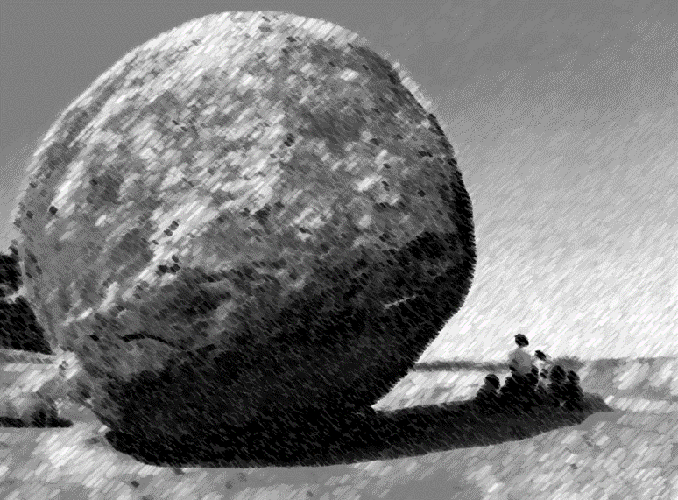
EJEMPLO 1 DINÁMICA LA ROCA (GRUPAL)
“En el centro de un bonito pueblo existía una enorme roca que nadie había sido capaz de destruir. Cierto día el alcalde decidió que ya era hora de deshacerse de la piedra. Varios ingenieros propusieron sus ideas.
Alguien propuso construir un sistema especial de grúas que arrastraran la piedra, lo que costaría 50.000 euros.
Otra persona propuso trocearla primero con explosiones controladas de baja potencia lo que reduciría el costo a 40.000 euros”
TALLER INTELIGENCIA EMOCIONAL

Slide 39
EJEMPLO 1 DINÁMICA LA ROCA (GRUPAL)
¿Cómo se sintieron que pese a encontrar una primera solución tuvieron la obligación de buscar más?. ¿Es necesario pensar varias soluciones si ya pensó una?.
¿En la vida cotidiana suelen buscar varias soluciones antes de aplicar una?. ¿Es una perdida de tiempo pensar más soluciones cuando ya hay una?
¿Qué ventaja detectan entre tener una única solución o varias?, ¿Es bueno tener un problema con múltiples soluciones?.
Cuando encontramos una solución a un conflicto y dejamos de buscar otras soluciones, ¿Cómo sabemos que la solución encontrada es la mejor?.
¿Se han sorprendido con ideas que aparecieron en otros equipos?. Si en tu equipo no aparecieron varias soluciones, ¿cuál crees que fue el motivo?, ¿qué acciones se pueden tomar para formar múltiples soluciones?. En tu equipo, ¿se desecharon ideas? Si es que sí, ¿por qué?
TALLER INTELIGENCIA EMOCIONAL

Slide 40
EJEMPLO 1 DINÁMICA LA ROCA ALGUNAS RESPUESTAS…
Darle la utilidad de atractivo turístico
Decorarla. Convocar a artistas para hacer obras sobre la roca
De utilidad. Construir toboganes para los niños
Esquivarla construyendo un túnel por debajo
Que cada persona del pueblo se acerque con un martillo a romper un trozo y se lo lleve de recuerdo a su casa. (no hay costo económico y se destruye la roca)
La propuesta por Tolstói: Cavar un hoyo, sacar la arena y enterrar la roca.
TALLER INTELIGENCIA EMOCIONAL

Slide 41
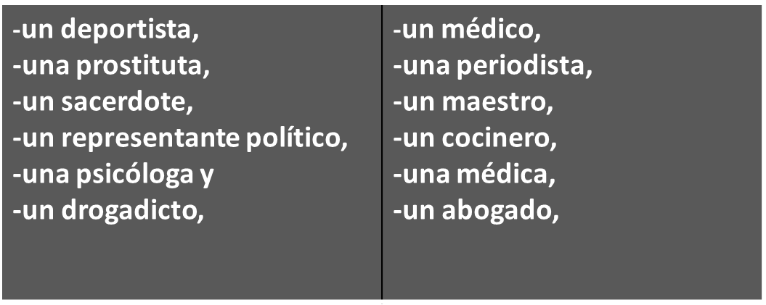
EJEMPLO 2 DINÁMICA EL NAUFRAGIO (GRUPAL)
“Un barco en el que viajan:
tras una terrible tormenta naufraga, pero sólo hay un bote con capacidad para 6 personas, que serán las únicas que se puedan salvar”.
TALLER INTELIGENCIA EMOCIONAL

Slide 42
EJEMPLO 2 DINÁMICA EL NAUFRAGIO (GRUPAL)
-HACED GRUPOS DE 3 PERSONAS Y DEBÉIS DECIDIR EN 10 MINUTOS A QUÉ 6 PERSONAS SALVARÍAIS Y POR QUÉ
-POSTERIORMENTE DEBÉIS JUNTAR LOS DOS GRUPOS Y EN 15 MINUTOS DECIDID JUSTIFICANDO VUESTRAS RESPUESTAS A QUIÉNES PONDRÍAIS EN EL BOTE.
TALLER INTELIGENCIA EMOCIONAL

Slide 43
EJEMPLO 2 DINÁMICA EL NAUFRAGIO REFLEXION Y DEBATE
En ningún momento de la historia se indica si las personas que se suben al bote llegarán a algún destino, entonces ¿por qué se la eligieron?
Si se salvo al cocinero, ¿qué puede cocinar en el bote?
Si se salvo al médico y/o la médica, ¿tienen el equipamiento de trabajo?
En caso de que no se elija al representante político, ¿por qué lo decidieron?. De acuerdo a su actividad, si es salvado, en el bote trabajaría por el bien de todos.
Si se salva a la prostituta, ¿cuáles son los motivos? ¿que rol le otorgan a la mujer?
¿Qué prejuicios generaron el drogadicto y la prostituta?, porque independientemente de la actividad de cada persona, habría que preguntarse si ¿los salvados estarían dispuestos a colaborar con su conocimiento para el bien de todos?
¿Se preguntaron acerca de otras cualidades o capacidades que podría poseer cada uno? Por ejemplo, alguien que sepa como guiarse por las estrellas.
En la vida cotidiana, ¿actuamos y nos vinculamos de acuerdo a estereotipos?
TALLER INTELIGENCIA EMOCIONAL

Slide 44
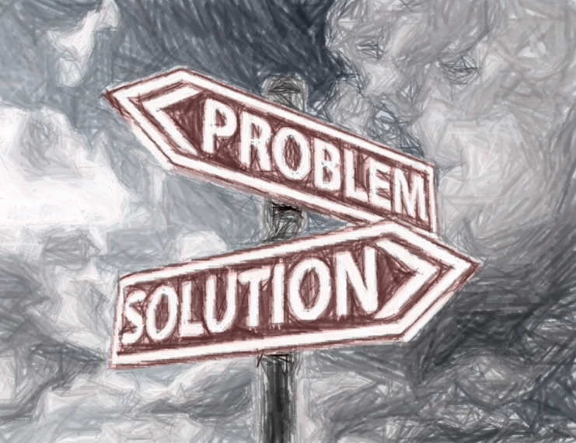
SOLUCIÓN DE PROBLEMAS
La habilidad de resolución de problemas se puede definir como la capacidad para identificar un problema, tomar medidas lógicas para encontrar una solución deseada, y supervisar y evaluar la implementación de tal solución.
La resolución de problemas depende de su observación y comprensión; de su planificación y ajuste.
TALLER INTELIGENCIA EMOCIONAL

Slide 45
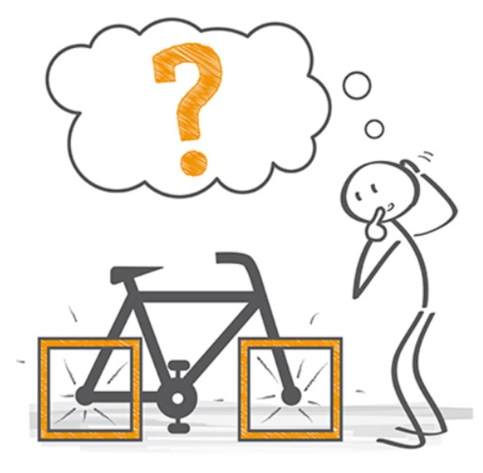
SOLUCIÓN DE PROBLEMAS VS TOMA DE DECISIONES
TOMA DE DECISIONES
SOLUCIÓN DE PROBLEMAS
Cuando generamos un camino a seguir para poder resolver o hacer cambios en situaciones alrededor de un problema.
Cuando realizamos un análisis entre varias alternativas para poder seleccionar la más favorable.
TALLER INTELIGENCIA EMOCIONAL

Slide 46
Los cinco pasos principales en la resolución de problemas son:
Evaluar la efectividad de sus intervenciones
Generar un conjunto de intervenciones alternativas para lograr su objetivo final
Evaluar las mejores soluciones
Analizar los factores o causas que contribuyen a la situación no deseada
Implementación de un plan
¿PODRÍAIS ORDENAR LOS PASOS A SEGUIR?
TALLER INTELIGENCIA EMOCIONAL

Slide 47
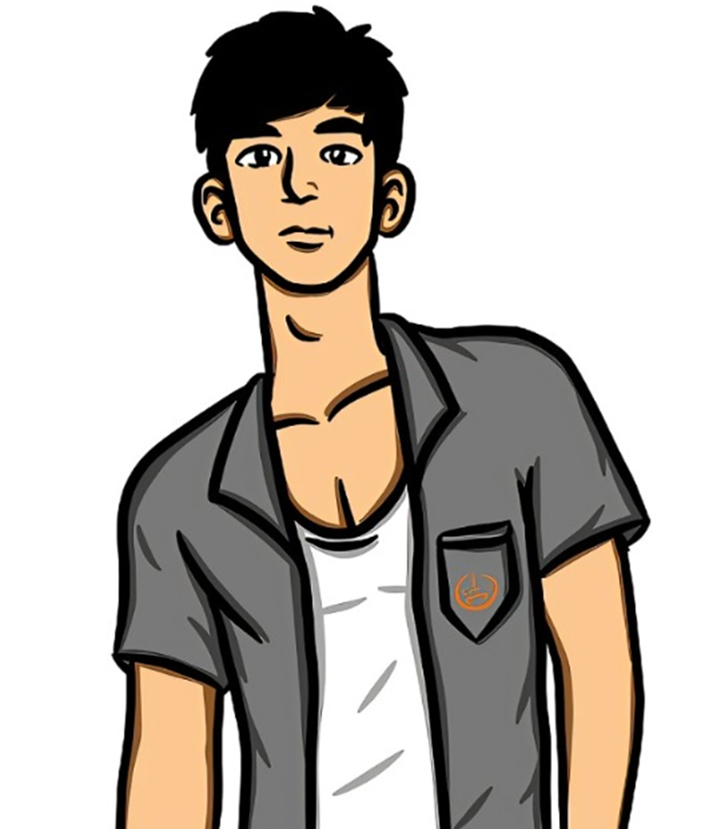
OTRO FACTOR IMPORTANTE ES EL DE CONSEGUIR RESOLVER CONFLICTOS DE MANERA ASERTIVA EJEMPLO
Juan se está comportando conmigo de una manera diferente. No recuerdo haberle visto bromear en las últimas semanas. No ha pasado por mi oficina como había quedado, no me ha propuesto tomarnos una copa el viernes a la salida del trabajo como era nuestra costumbre, no me ha telefoneado para vernos el fin de semana con nuestras familias”.
TALLER INTELIGENCIA EMOCIONAL

Slide 48
Dado que los hechos son percibidos por nosotros, somos nosotros mismos quienes les damos un sentido de forma inmediata.
ESTO ES LA interpretación.
La interpretación siempre es subjetiva, personal... con esto queremos decir que los hechos y las relaciones interpersonales son susceptibles de más de una posible interpretación.
Interpretación A: Alguna cosa le debe estar preocupando a Juan. Probablemente sea su familia. No es habitual su comportamiento. Le llamaré para ver qué pasa.
Interpretación B: Juan debe estar fastidiado conmigo. Seguramente es porque tuve que oponerme a su propuesta en la última reunión del equipo y porque le tomo mucho el pelo cuando defiende obcecadamente sus ideas. Le dejaré tranquilo hasta que se calme.
TALLER INTELIGENCIA EMOCIONAL

Slide 49
¿Cuál de las dos opciones te representa más?
Los conflictos pueden suponer una amenaza pero también una gran oportunidad para mejorar la comunicación.
ACTIVIDAD
Trata de recordar el último conflicto que tuviste y cuál fue la manera en la que lo resolviste.
¿estás satisfecho con el resultado? ¿se te ocurre una manera diferente de solucionarlo?
TALLER INTELIGENCIA EMOCIONAL

Slide 50
TRABAJO EN EQUIPO
Trabajar en equipo es colaborar de forma coordinada, inteligente y enfocada hacia objetivos compartidos.
Cada uno se pone al servicio de una realidad que le supera: el bien del equipo.
El líder del equipo es clave para organizar correctamente a las personas y mantenerlas cohesionadas y motivadas.
TALLER INTELIGENCIA EMOCIONAL

Slide 51
ELEMENTOS CLAVE EN LOS EQUIPOS
COMPLEMENTARIEDAD CADA INTEGRANTE APORTA CONOCIMIENTO
COORDINACIÓN ACTÚAN DE FORMA ORGANIZADA
COMUNICACIÓN HAY INTERCAMBIO ABIERTO DE INFORMACIÓN
CONFIANZA CERTEZA DE QUE LOS DEMÁS HARÁN SU TRABAJO
COMPROMISO RESPONSABILIDAD DE APORTAR LO MEJOR DE SÍ
TALLER INTELIGENCIA EMOCIONAL

Slide 52
DINÁMICA “LA TORRE DE PAPEL”
EQUIPOS DE 5-6 PERSONAS
A cada equipo se le entregará los siguientes materiales:
Hojas de diarios (10)
Cartulina (1)
Tijera (1)
Cinta adhesiva (1)
TALLER INTELIGENCIA EMOCIONAL

Slide 53
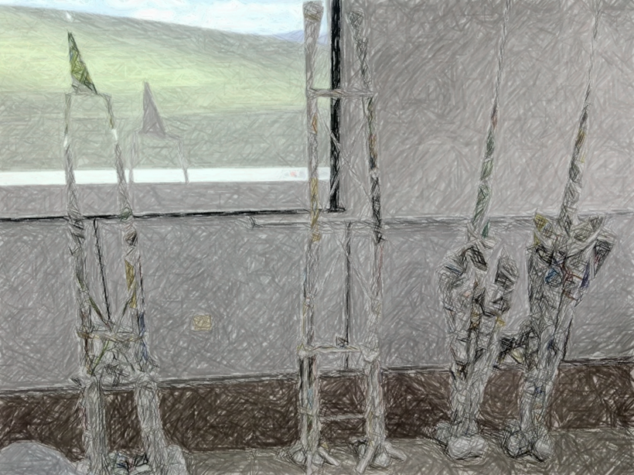
DINÁMICA “LA TORRE DE PAPEL”
EQUIPOS DE 5-6 PERSONAS
15 minutos a cada equipo para que construya la torre de papel más alta que puedan.
Se debe sostener por si sola y sólo deben utilizarse los materiales asignados.
TALLER INTELIGENCIA EMOCIONAL

Slide 54
DINÁMICA “LA TORRE DE PAPEL”
EQUIPOS DE 5-6 PERSONAS
¿Cómo se sintieron al hacer la dinámica?
¿Consideran que podrían haber realizado una torre mejor?
¿Emplearon alguna estrategia o improvisaron?
¿Cómo fue la comunicación?
¿Están de acuerdo con la calificación? Si es que no, ¿por qué?
¿Por qué si todos realizaron su mejor torre se obtuvieron calificaciones diferentes?
¿Los observadores quieren compartir algo que les haya llamado la atención?
TALLER INTELIGENCIA EMOCIONAL

Slide 55
LA IMPORTANCIA DEL FOCO
Contar los pases
¿En qué aspectos de los que hemos trabajado el foco es importante?
TALLER INTELIGENCIA EMOCIONAL

Slide 56
La persona en el centro
ITINERARIOS PERSONALES DE MANTENIMIENTO EN EL EMPLEO AMIAB

